Slide 1
KSCAT 사용 설명서
v1.0.0

Slide 2
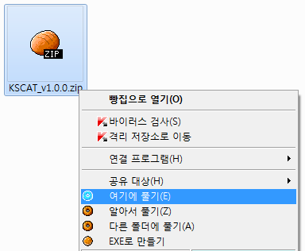
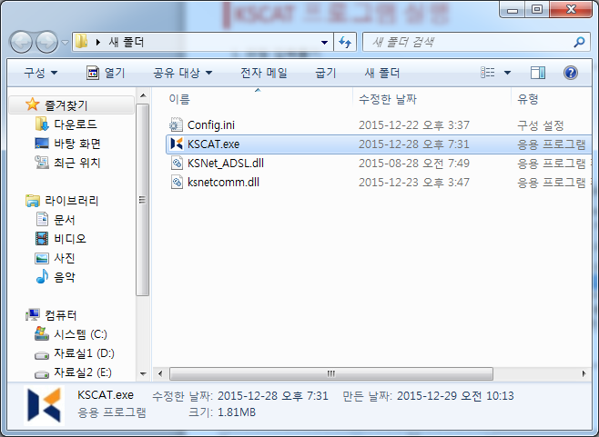
KSCAT 프로그램 실행
1. 파일 압축풀기
KSCAT_v1.0.0.zip 파일을
PC에 복사 후 압축을 풀어
임의의 폴더에 저장합니다.
2. 프로그램 실행
KSCAT.exe 파일을 더블클릭
하여 프로그램을 실행합니다.
(※ 방화벽 경고 창이 뜰 경우
“액세스 허용” 버튼 클릭)

Slide 3
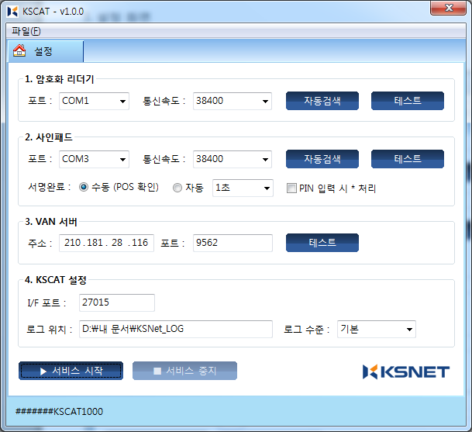
KSCAT 프로그램 설정
3. 설정 화면
1
2
3
4
5

Slide 4
KSCAT 프로그램 설정
① 암호화 리더기 설정
- 암호화 리더기가 연결된 포트 및 통신속도 선택
- [자동검색] 버튼 클릭 시 연결된 포트를 자동으로 검색
- [테스트] 버튼 클릭 시 연결상태 확인 및 리더기 무결성 점검 수행
② 사인패드 설정
- 사인패드가 연결된 포트 및 통신속도 선택
- 서명완료 옵션(자동/수동) 및 PIN 입력 시 마스킹 처리여부 선택
- [자동검색] 버튼 클릭 시 연결된 포트를 자동으로 검색
- [테스트] 버튼 클릭 시 연결상태 확인
③ VAN 서버 설정
- VAN 승인서버 주소 및 포트 입력
- [테스트] 버튼 클릭 시 연결상태 확인
④ KSCAT 설정
- POS 프로그램에서 접속할 TCP 포트 설정
- 로그파일 저장 위치 및 레벨 설정
⑤ 서비스 시작/중지
- [서비스 시작] 버튼 클릭하여 POS 프로그램 연동 서비스 시작
- [서비스 중지] 버튼 클릭하여 서비스 중단

Slide 5
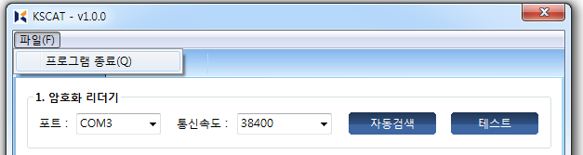

KSCAT 프로그램 종료
4. 프로그램 종료
메인 메뉴 -> 파일 -> [프로그램 종료] 버튼 클릭
또는
시스템 Tray 아이콘 -> 마우스 오른쪽버튼 클릭 -> [종료] 버튼 클릭

